Slide 1
الماده / علوم
الصف السادس الابتدائي
الفصل الدراسي / الثاني

Slide 2
حل أنشطة الوحدة السادسة
حل أنشطة الوحدة الخامسة
حل أنشطه الوحدة الرابعة
الفصل الحادي عشر
الفصل التاسع
الفصل السابع
الفصل الثاني عشر
الفصل الثامن
الفصل العاشر

Slide 3
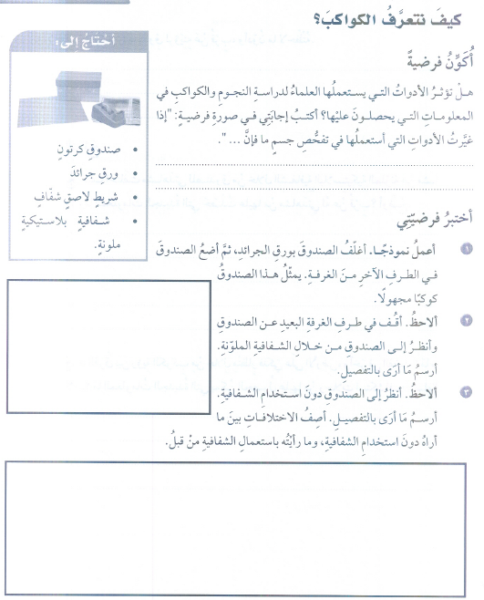
الوحدة الرابعة الفصل السابع الدرس الاول
تختلف النتائج

Slide 4
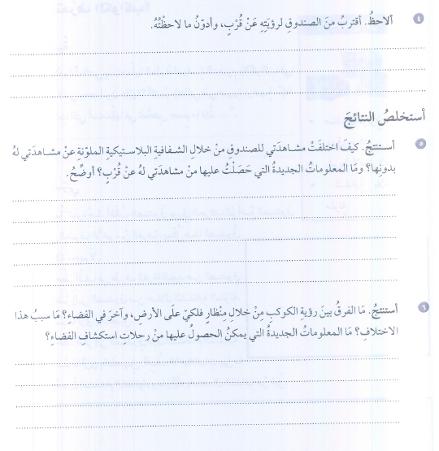
الوحدة الرابعة الفصل السابع الدرس الاول
يختلف الحجم واللون
سبب الاختلاف في اختلاف الادوات المستخدمة

Slide 5
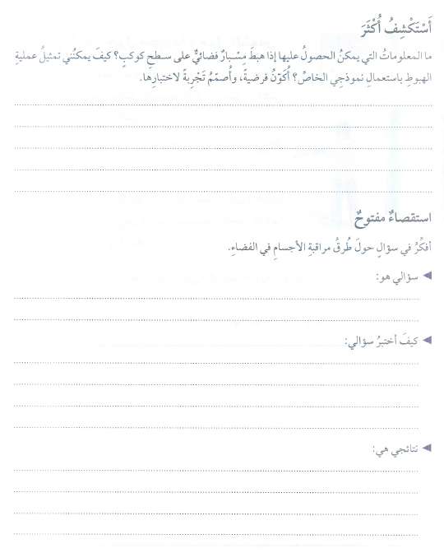
الوحدة الرابعة الفصل السابع الدرس الاول
ماهي طرق مراقبة الاجسام الفضائية ؟

Slide 6
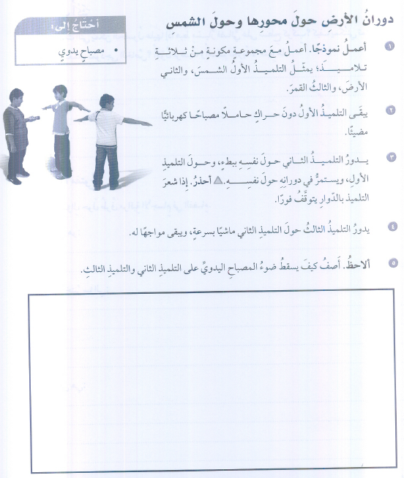
الوحدة الرابعة الفصل السابع الدرس الاول

Slide 7
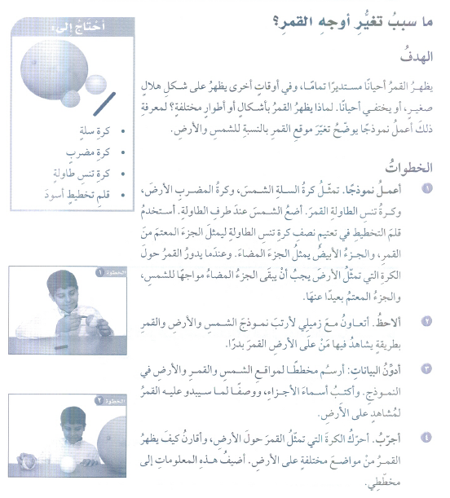
الوحدة الرابعة الفصل السابع الدرس الثاني

Slide 8
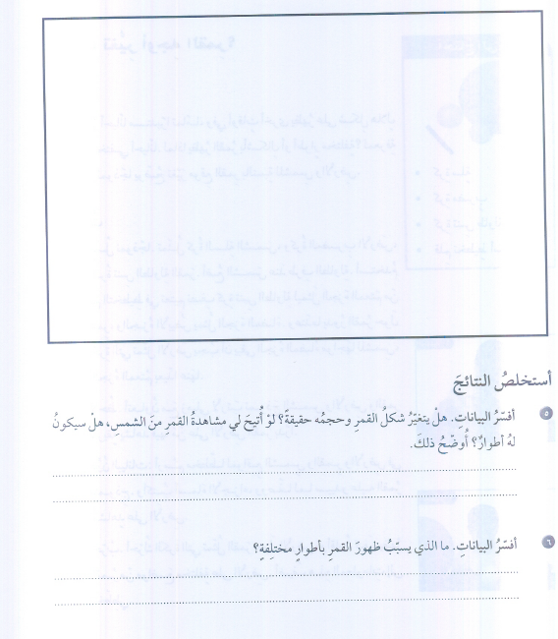
الوحدة الرابعة الفصل السابع الدرس الثاني
نعم يوجد للقمر اطوار
دوران القمر حول الارض وظل الأرض

Slide 9
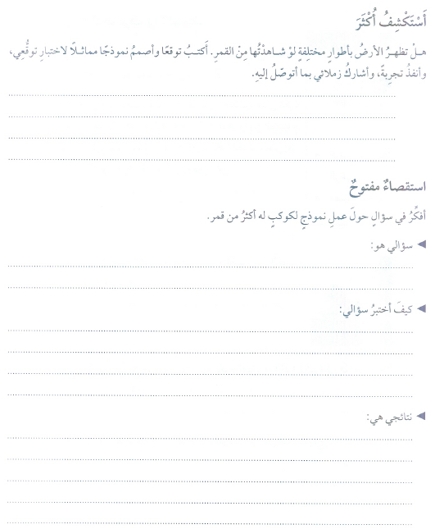
الوحدة الرابعة الفصل السابع الدرس الثاني
نعم اتوقع ذلك
كيف تدور عدة اقمار حول كوكب واحد

Slide 10
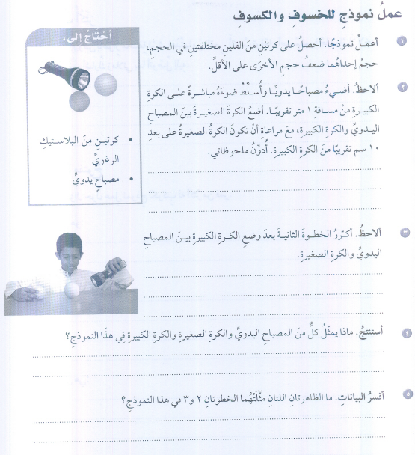
الوحدة الرابعة الفصل السابع الدرس الثاني
يتكون مناطق ظل وشبه ظل وضوء
تظلم الكرة الصغيرة
الشمس والقمر والكوكب
الكسوف والخسوف

Slide 11
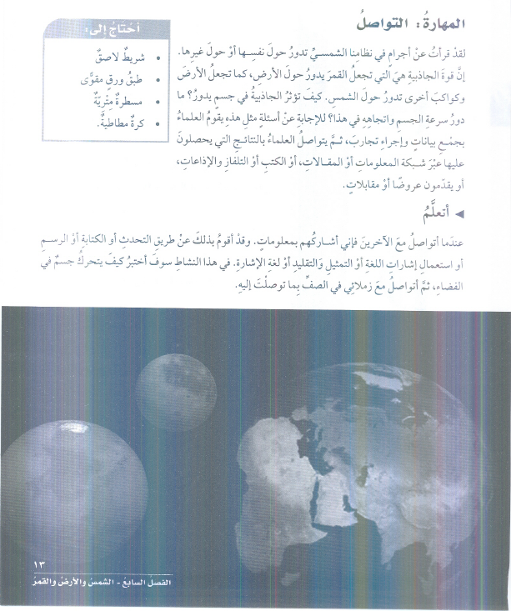
الوحدة الرابعة الفصل السابع الدرس الثاني

Slide 12
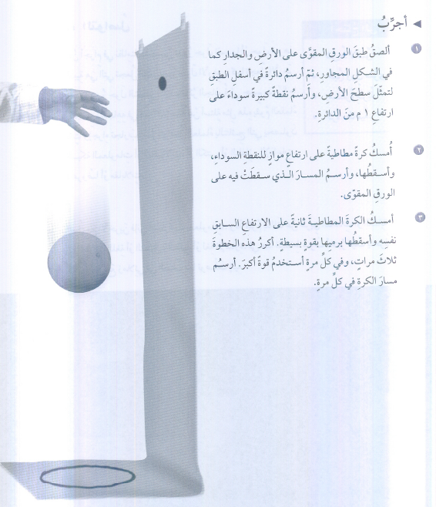
الوحدة الرابعة الفصل السابع الدرس الثاني

Slide 13
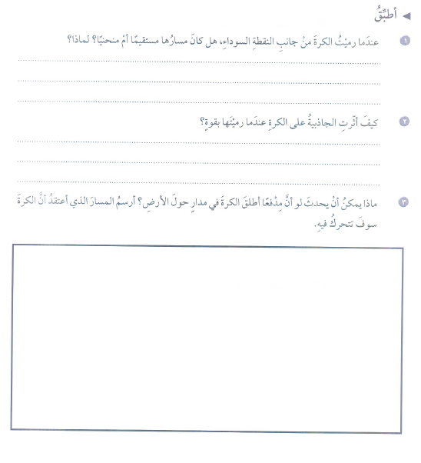
الوحدة الرابعة الفصل السابع الدرس الثاني
مستقيما بسبب الجاذبية الارضية
جذبتها لاسفل بسرعه اكبر

Slide 14
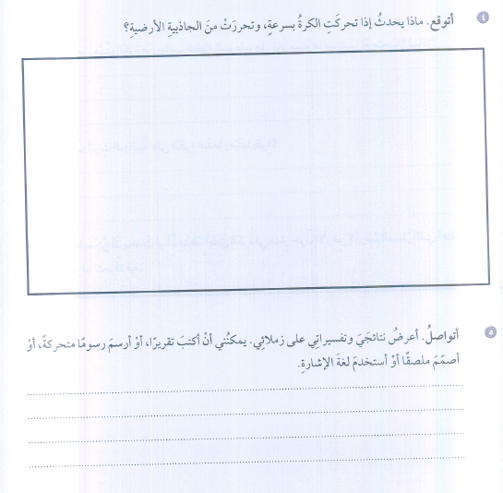
الوحدة الرابعة الفصل السابع الدرس الثاني
اجب بنفسك

Slide 15
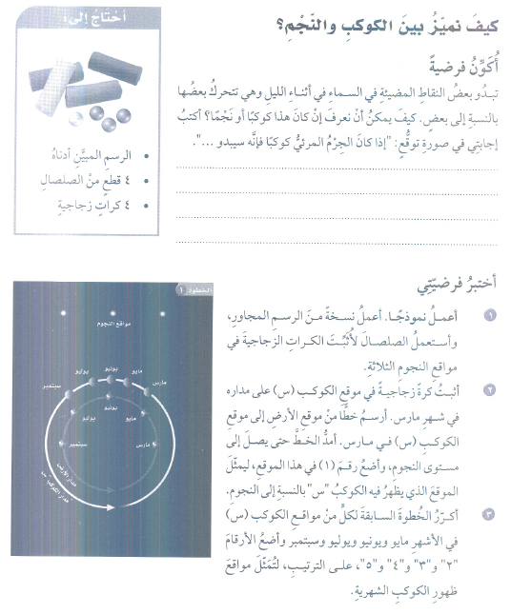
الوحدة الرابعة الفصل الثامن الدرس الاول
اكبر واقرب وليس مضيئا بدرجة كبيره

Slide 16
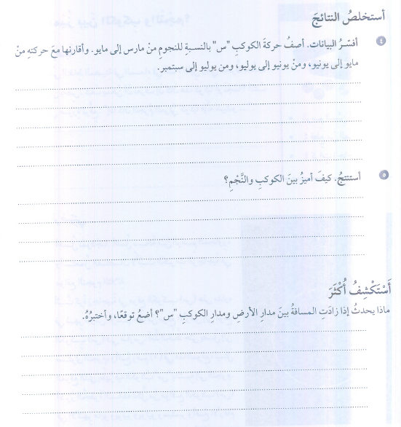
الوحدة الرابعة الفصل الثامن الدرس الاول
لظهر لنا الكوكب بصورة اصغر

Slide 17
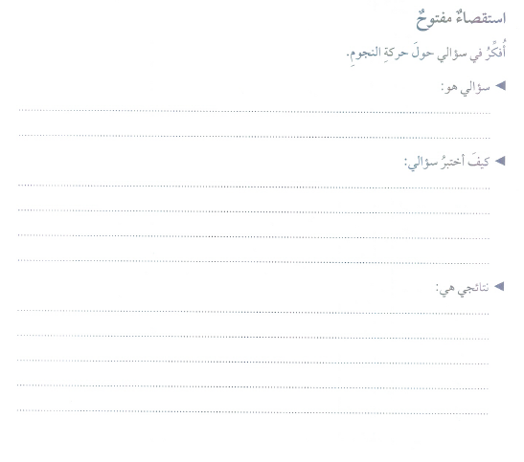
الوحدة الرابعة الفصل الثامن الدرس الاول
كيف تتحرك النجوم

Slide 18
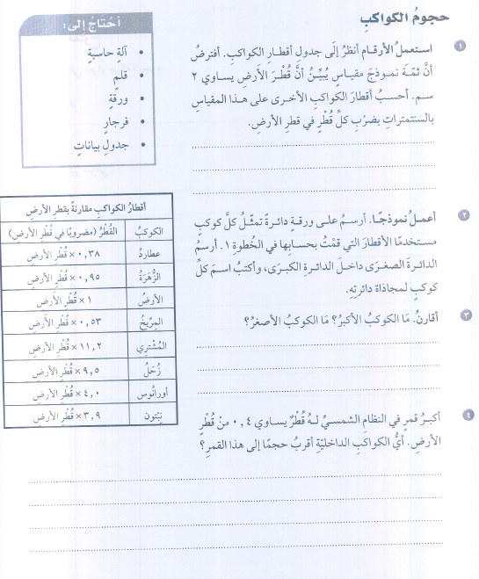
الوحدة الرابعة الفصل الثامن الدرس الاول
اصغر الكواكب عطارد واكبرها المشترى
عطارد

Slide 19
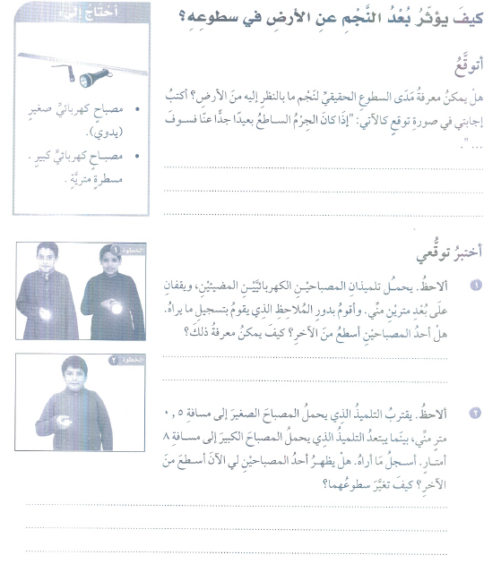
الوحدة الرابعة الفصل الثامن الدرس الثاني
يكون اقل سطوعاً
لا
البعيد اقل سطوعا من القريب

Slide 20
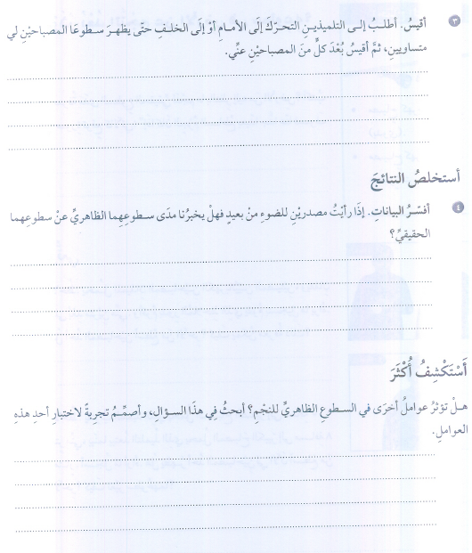
الوحدة الرابعة الفصل الثامن الدرس الثاني
القرب والبعد يؤثر في السطوع والليل والنهار كذلك

Slide 21
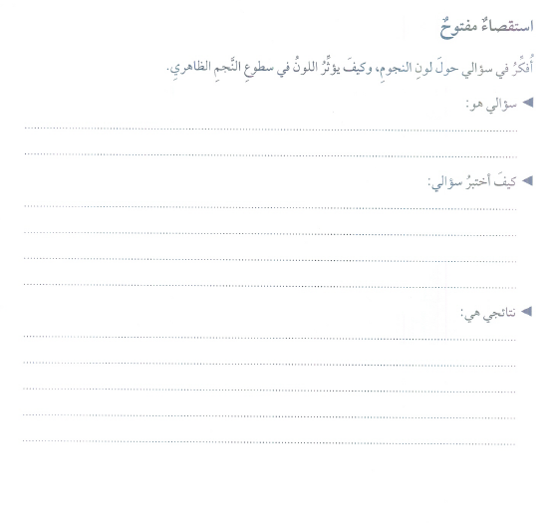
الوحدة الرابعة الفصل الثامن الدرس الثاني
ما هو تأثير اللون في سطوع النجم؟

Slide 22
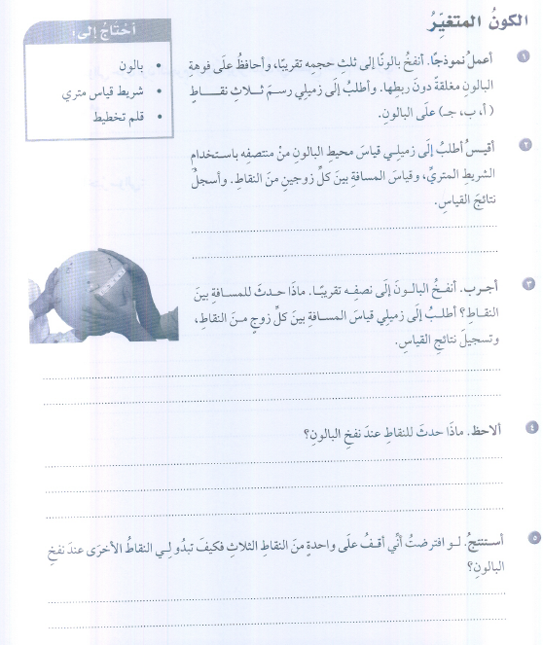
الوحدة الرابعة الفصل الثامن الدرس الثاني
زادت المسافة بين النقاط
تزيدالمسافة بينهم
اصغر وابعد

Slide 23
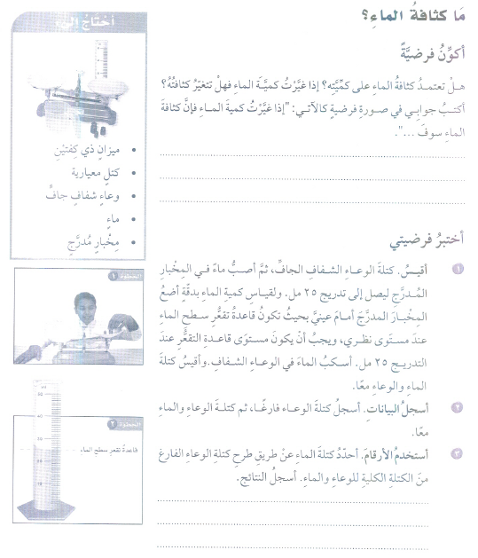
الوحدة الرابعة الفصل الثامن الدرس الثاني
تظل كما هي ولا تتغير

Slide 24
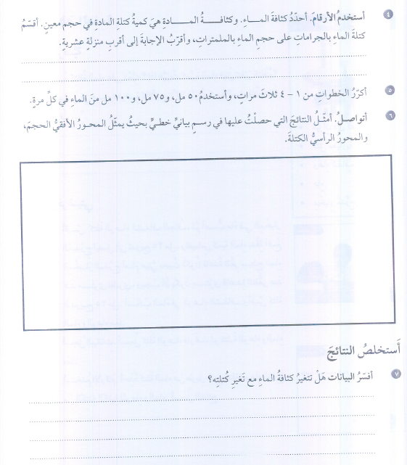
الوحدة الرابعة الفصل الثامن الدرس الثاني
لا

Slide 25
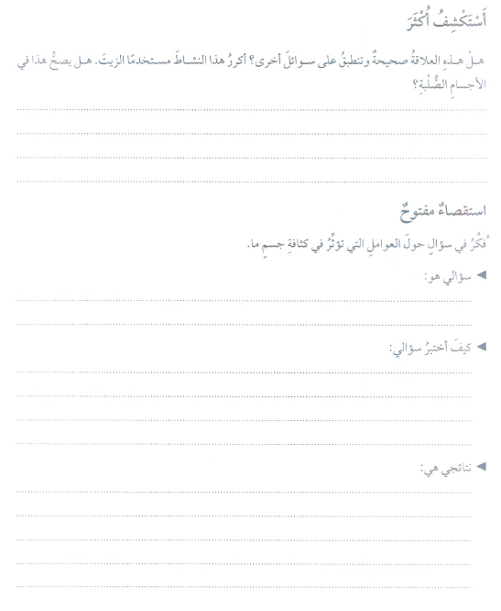
الوحدة الخامسة الفصل التاسع الدرس الاول
نعم هذه العلاقة صحيحة وتنطبق على كل المواد
ماهي العوامل التي تؤثر في كثافة الاجسام؟

Slide 26
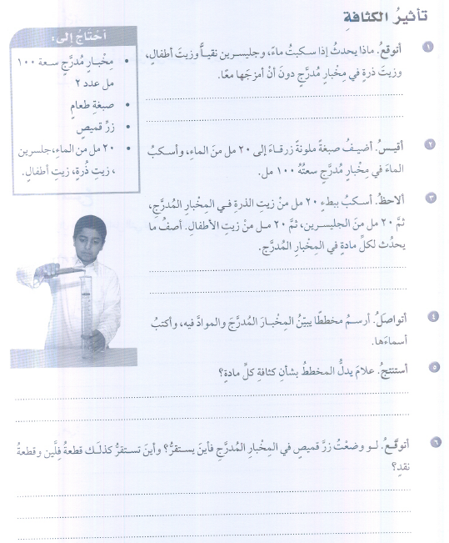
الوحدة الخامسة الفصل التاسع الدرس الاول
يترتبوا فوق بعض دون اختلاط
الزر والنقد في القاع
والفلين تطفو

Slide 27
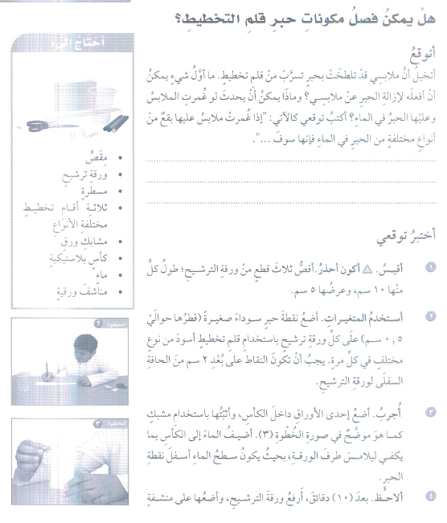
الوحدة الخامسة الفصل التاسع الدرس الثاني
يتغير لونها

Slide 28
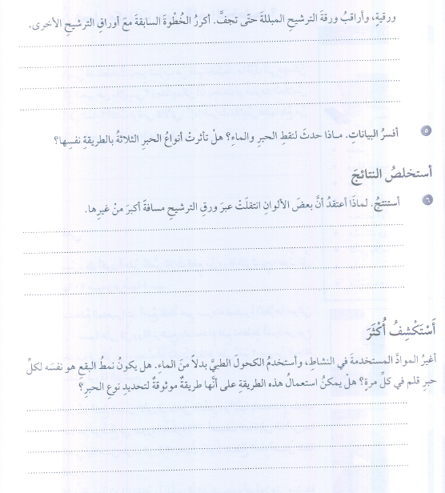
الوحدة الخامسة الفصل التاسع الدرس الثاني
بسبب كثافة كل لون
نعم

Slide 29
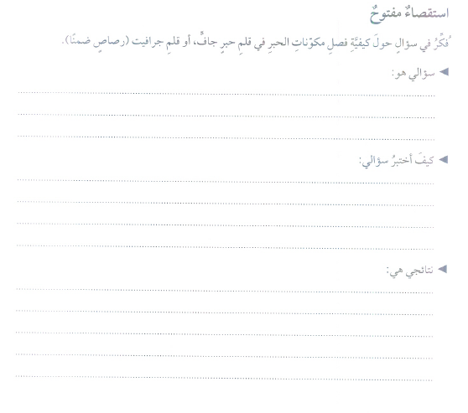
الوحدة الخامسة الفصل التاسع الدرس الثاني
كيف يمكن فصل مكونات الحبر الجاف؟

Slide 30
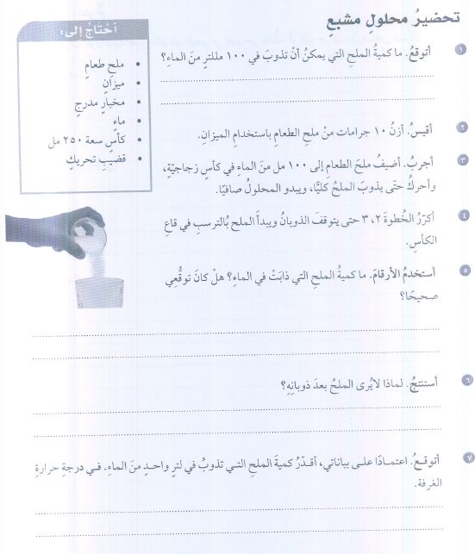
الوحدة الخامسة الفصل التاسع الدرس الثاني
50 جم
نعم
لأنه دخل في المسافات البينية لذرات الماء
200جم

Slide 31
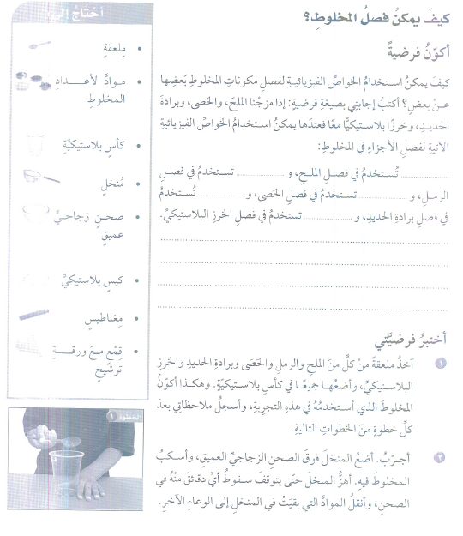
الوحدة الخامسة الفصل التاسع الدرس الثاني
ورقة الترشيح
الماء
المغناطيس
المنخل
كأس

Slide 32
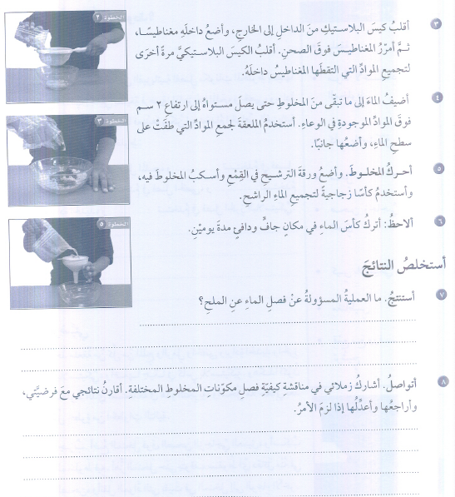
الوحدة الخامسة الفصل العاشر الدرس الاول
التبخير

Slide 33
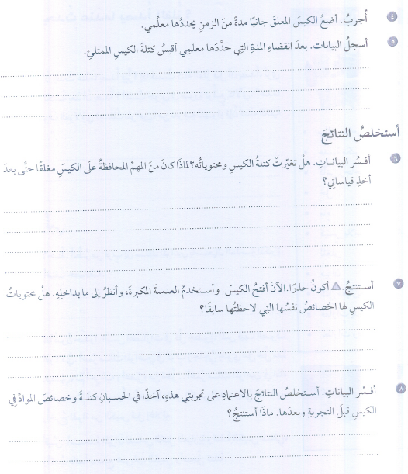
الوحدة الخامسة الفصل العاشر الدرس الاول
لعدم تسرب منه شئ
نعم ولكن بشكل ادق

Slide 34
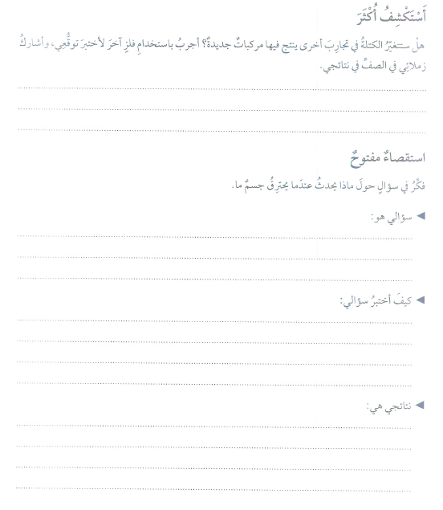
الوحدة الخامسة الفصل العاشر الدرس الاول
نعم ستتغير النتائج
كيف يؤثر الاحتراق على الاجسام؟

Slide 35
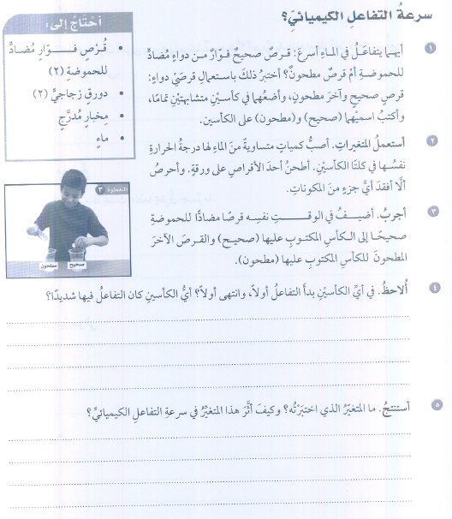
الوحدة الخامسة الفصل العاشر الدرس الاول
يكون التفاعل اشد في القرص
المطحون ودرجة حرارته اعلى
درجة الحرارة وحجم الجزيئات

Slide 36
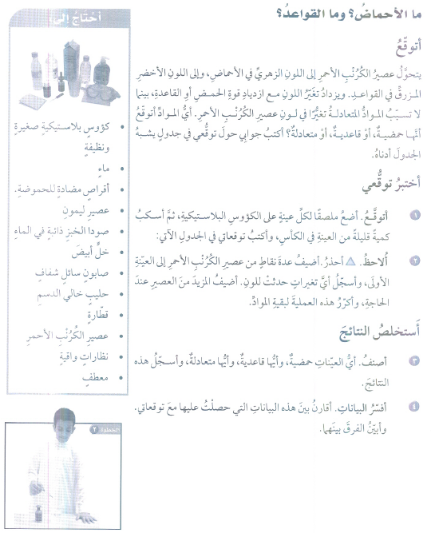
الوحدة الخامسة الفصل العاشر الدرس الثاني

Slide 37
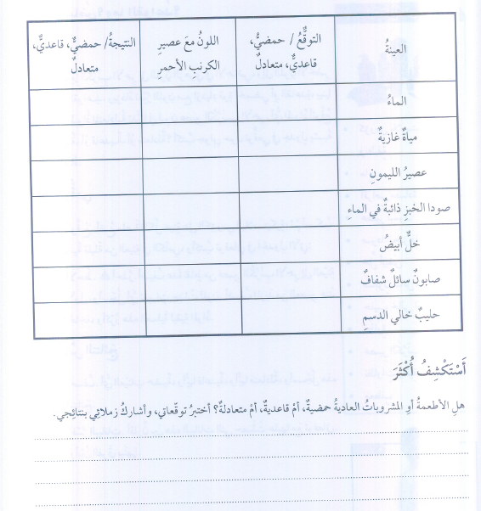
الوحدة الخامسة الفصل العاشر الدرس الاول
متعادل
حمضيه
حمضي
قلوي
قلوي
اجب بنفسك
اجب بنفسك
منها ما هو حمضي وقاعدي ومتعادل

Slide 38
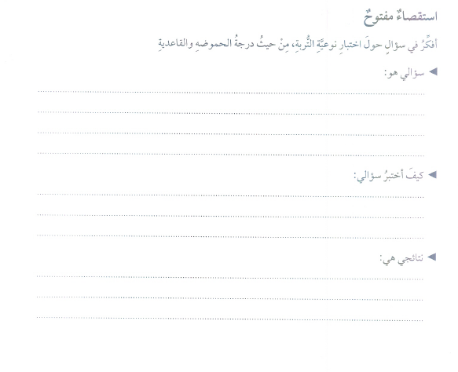
الوحدة الخامسة الفصل العاشر الدرس الثاني
هل تختلف كل تربه في درجة الحموه والقاعدية ؟

Slide 39
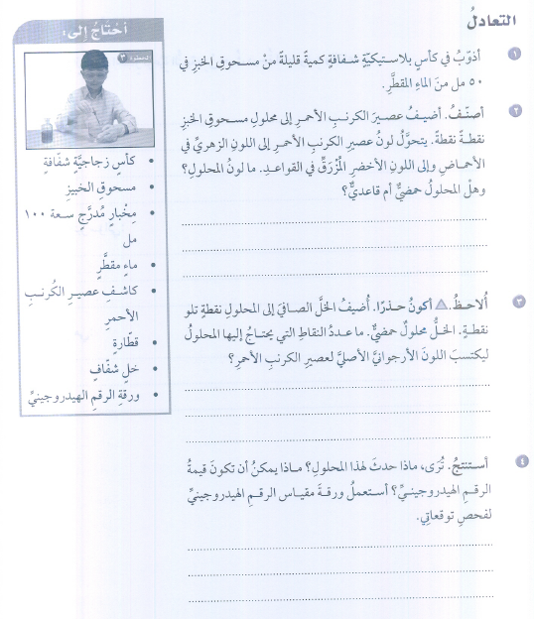
الوحدة الخامسة الفصل العاشر الدرس الثاني
حمضي
قاعدي
اقل من 4 في القاعدي
واعلى منها في الحمضي

Slide 40
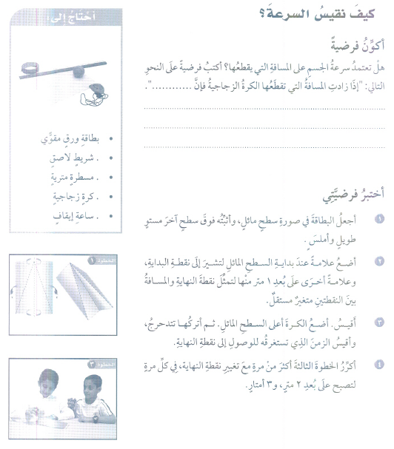
الوحدة السادسة الفصل الحادي عشر الدرس الاول
الزمن المستغرق يزيد

Slide 41
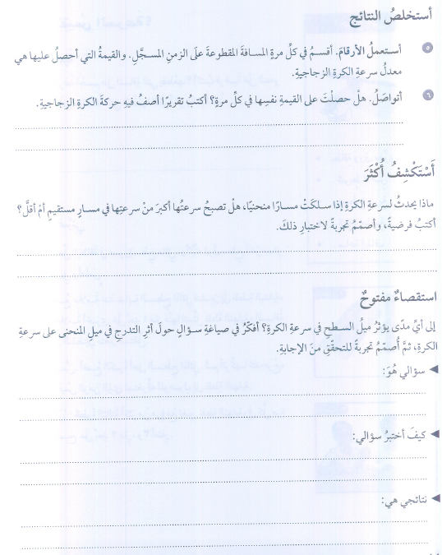
الوحدة السادسة الفصل الحادي عشر الدرس الاول
لا – تغيرت النتاج
تقل سرعتها
ما هو تأثير ميل السطح على السرعة؟

Slide 42
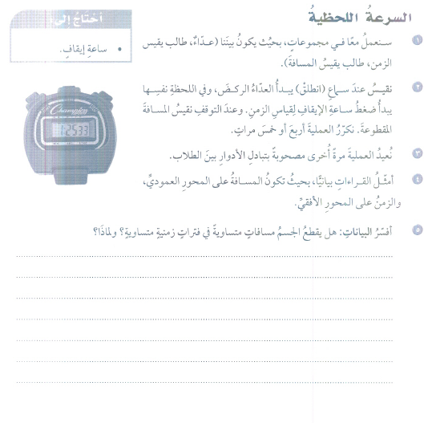
الوحدة السادسة الفصل الحادي عشر الدرس الاول
لا – بسبب التغير في السرعة عن كل مرة

Slide 43
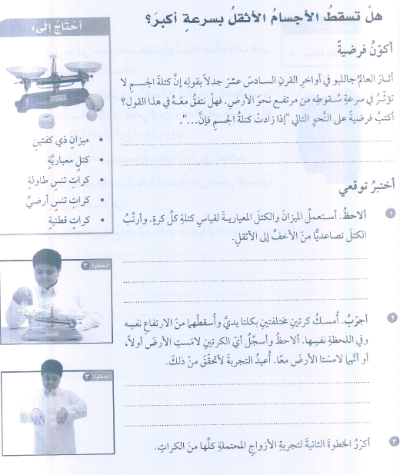
الوحدة السادسة الفصل الحادي عشر الدرس الثاني
سرعته اثناء سقوطه حراً تزيد

Slide 44
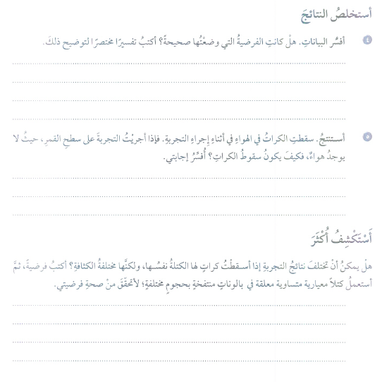
الوحدة السادسة الفصل الحادي عشر الدرس الثاني
نعم سرعته اثناء سقوطه حراً تزيد بزيادة كتلته
بشكل اسرع ولكن جاذبية الارض تختلف عنها في القمر
لا تختلف نتاتج التجربة لكرات لها الكتله نفسها وتختلف في الكثافة

Slide 45
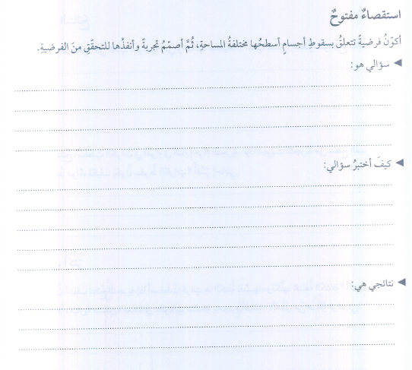
الوحدة السادسة الفصل الحادي عشر الدرس الثاني
هل تتغير السرعة بتغير الكتلة والكثافة ؟

Slide 46
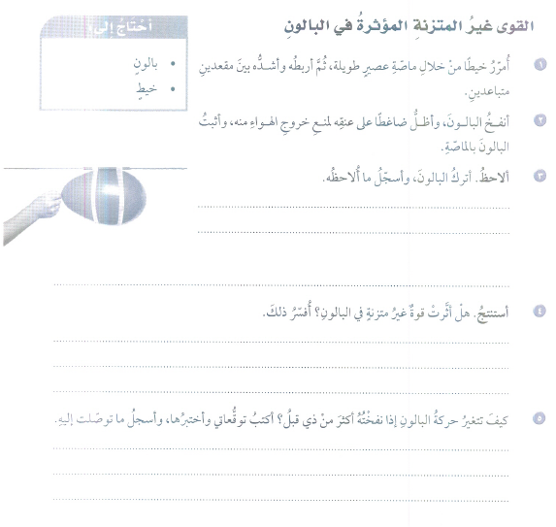
الوحدة السادسة الفصل الحادي عشر الدرس الثاني
تتحرك البالونه في عكس اتجاه خروج الهواء منها
نعم – بسبب خروج الهواء مندفعا منها
تزيد سرعتها والمسافة التي تتحركها بسبب زيادة كمية وسرعه خروج الهواء منها

Slide 47
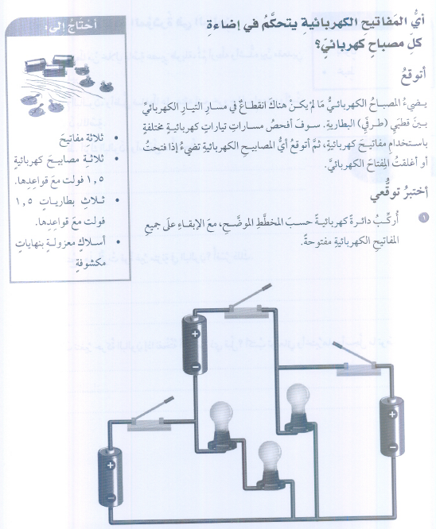
الوحدة السادسة الفصل الثاني عشر الدرس الاول

Slide 48
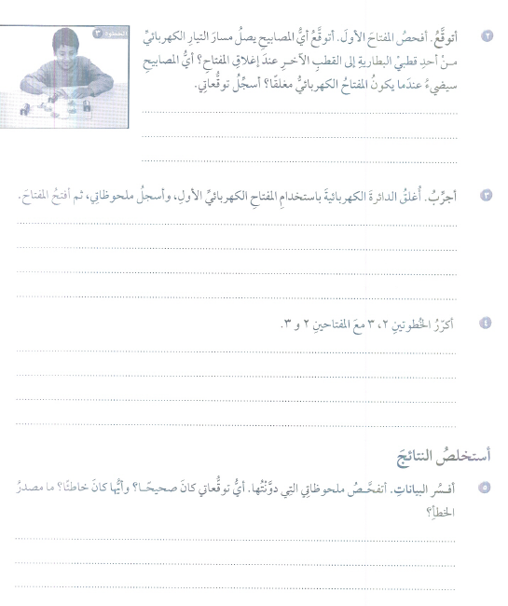
الوحدة السادسة الفصل الثاني عشر الدرس الاول
يضئ المصباح الاول القريب من المفتاح
يضئ المصباح 2 و 3

Slide 49
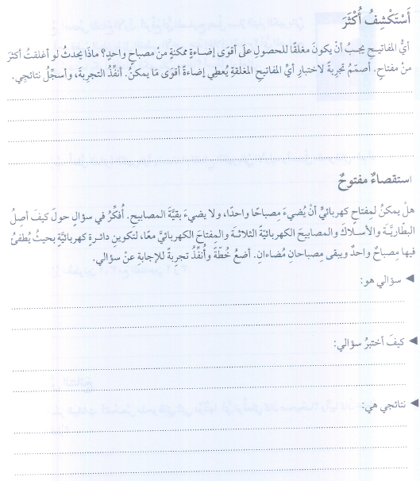
الوحدة السادسة الفصل الثاني عشر الدرس الاول
كيف يؤثر ترتيد المفاتيح والمصابيح على التحكم في الدائرة الكهربائية؟

Slide 50
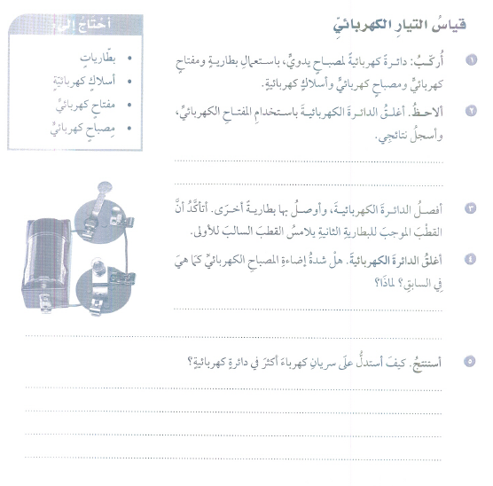
الوحدة السادسة الفصل الثاني عشر الدرس الاول
يضئ المصباح
لا – تتغير الشدة
بشدة اضاءة المصباح

Slide 51
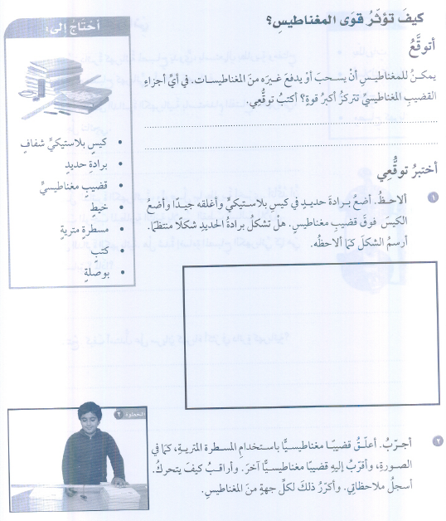
الوحدة السادسة الفصل الثاني عشر الدرس الثاني
في الاطراف

Slide 52
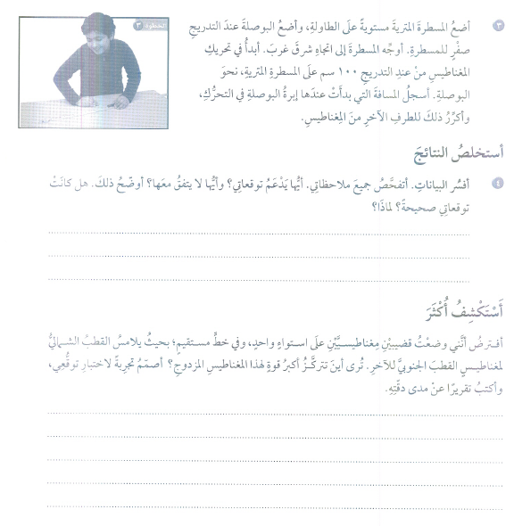
الوحدة السادسة الفصل الثاني عشر الدرس الثاني
نعم
في الاطراف للاقطاب

Slide 53

الوحدة السادسة الفصل الثاني عشر الدرس الثاني
هل تؤثر اوضاع عدة مغناطيسات معا في قوتهم؟

Slide 54

الوحدة السادسة الفصل الثاني عشر الدرس الثاني
يتحرك مؤشر البوصلة
يزيد عدد المشابك التي تجذب
بالطريقة المزكورة في التجربة السابقة

